Slide 1

Tento vzdělávací materiál vznikl v rámci projektu EU – peníze školám
Název projektu : Objevujeme svět kolem nás
Reg. číslo projektu: CZ.1.07/1.4.00/21.2040

Slide 2

Publikování na internetu pomocí stránek
registrace

Slide 3
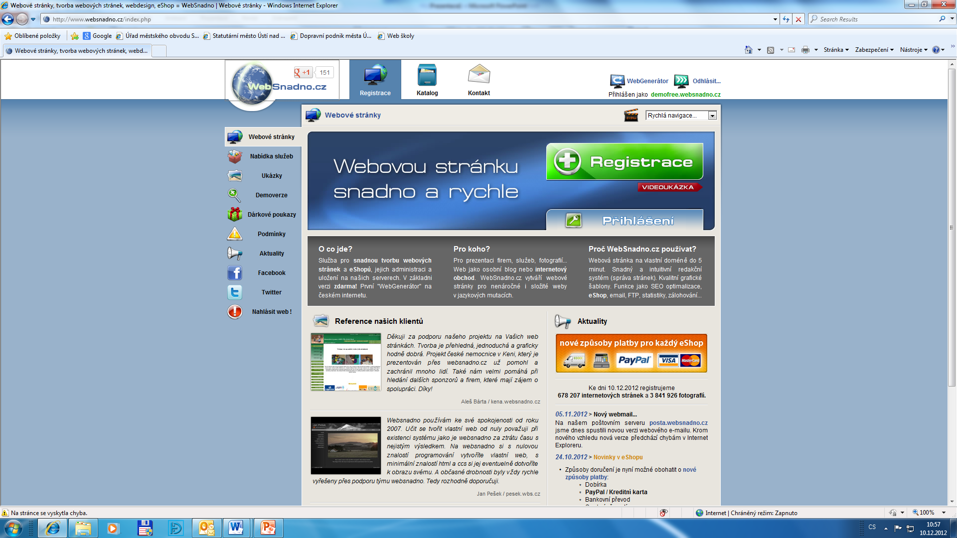
Úvodní obrazovka

Slide 4
Postup registrace

Slide 5
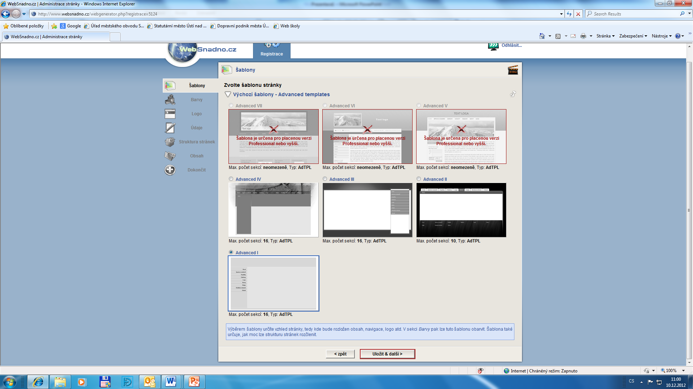
Výběr šablon

Slide 6
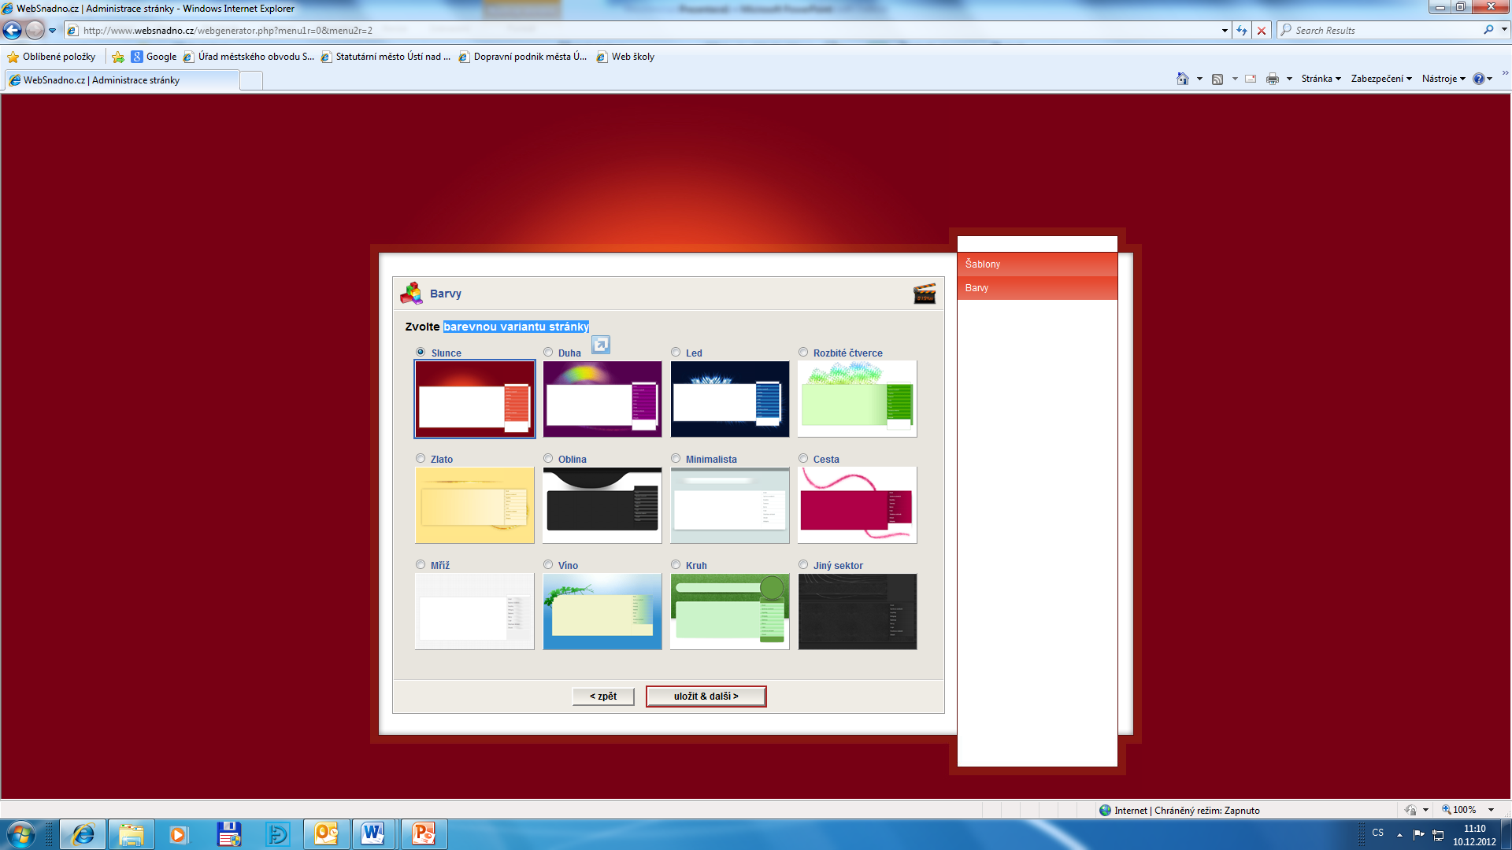
Volba barevné varianty stránky

Slide 7
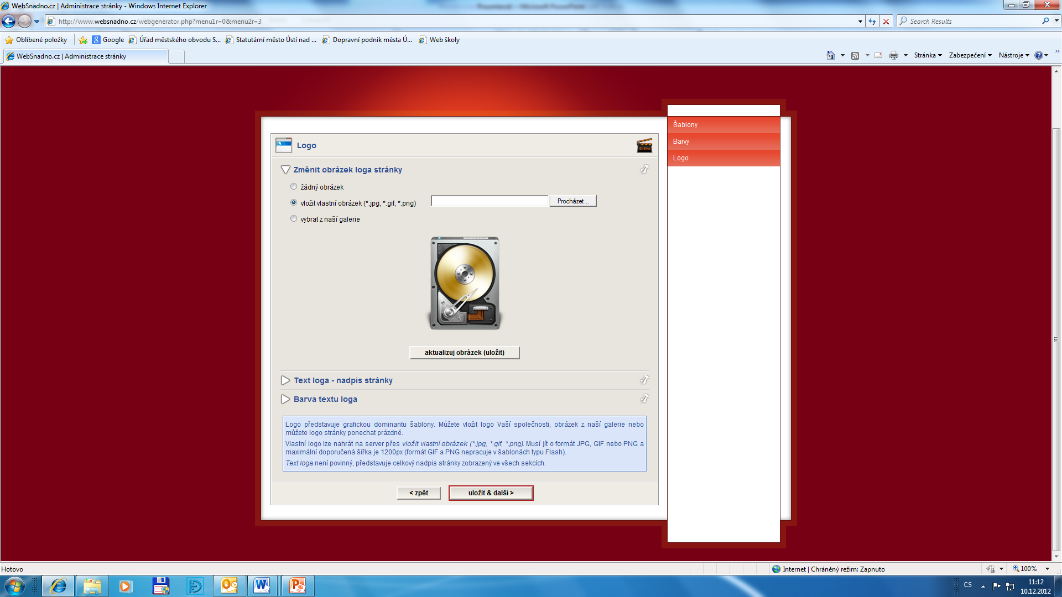
Vložení loga

Slide 8
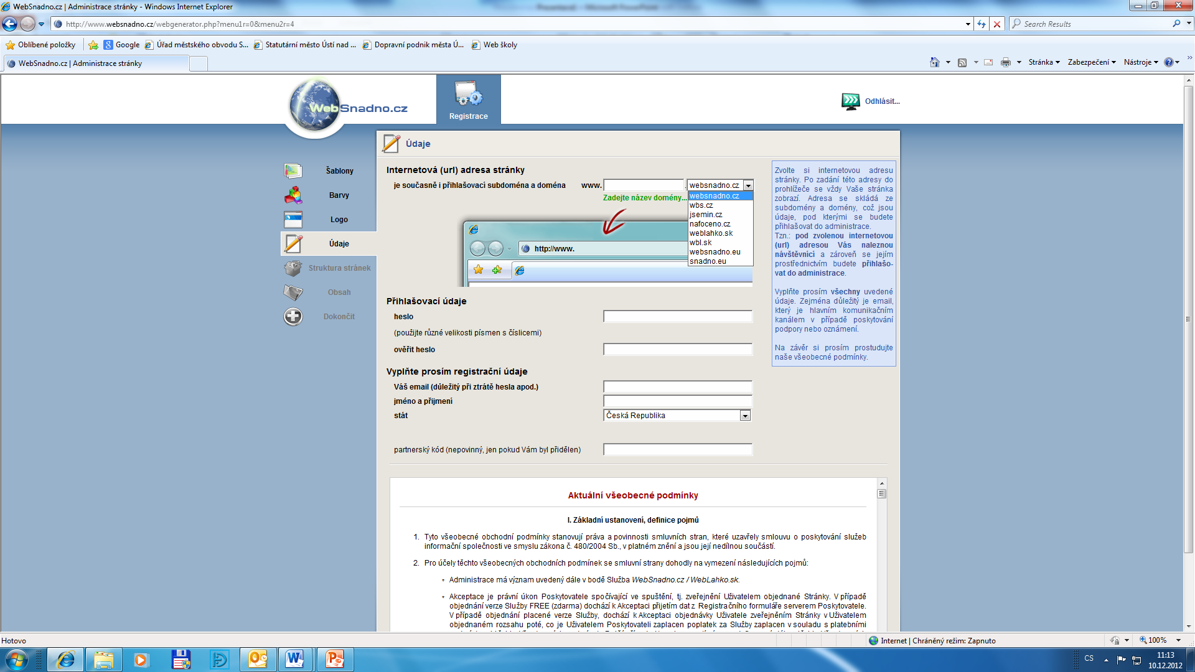
Zadání internetové adresy - domény

Slide 9
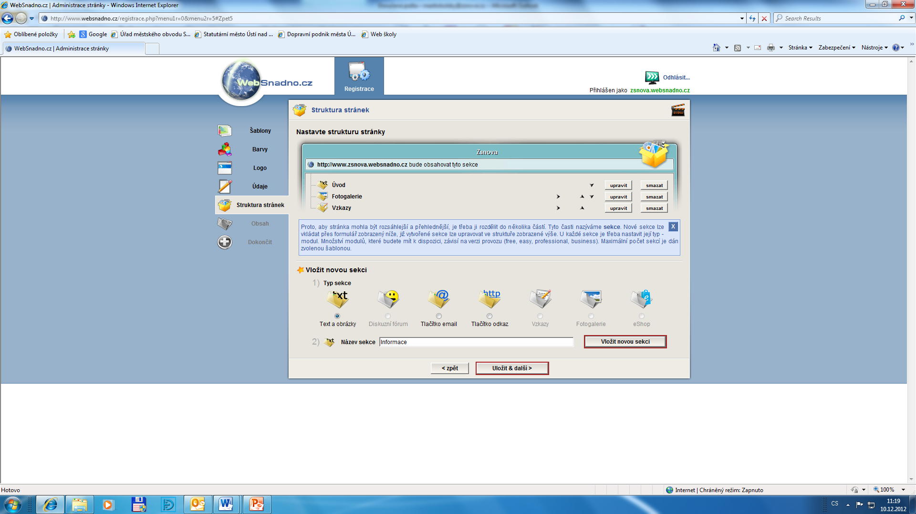
Úprava struktury stránky

Slide 10
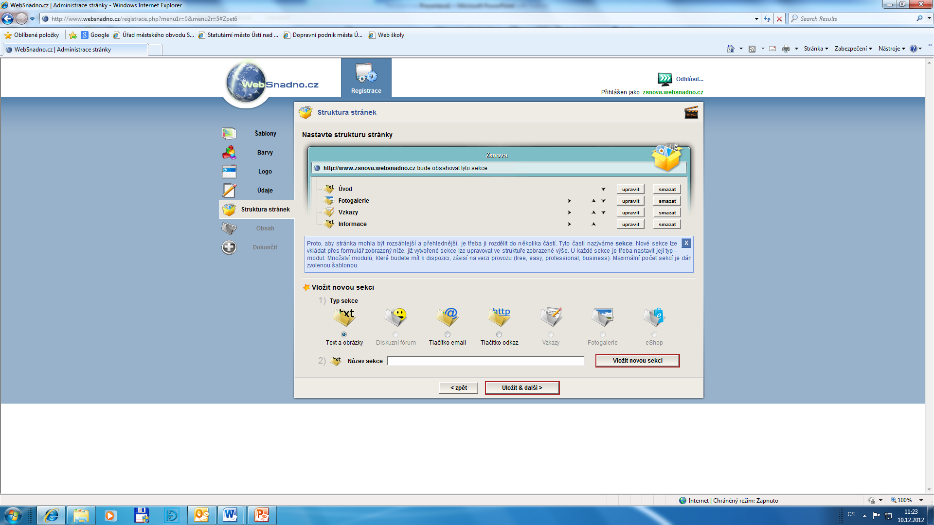
Výsledek po úpravě struktury

Slide 11
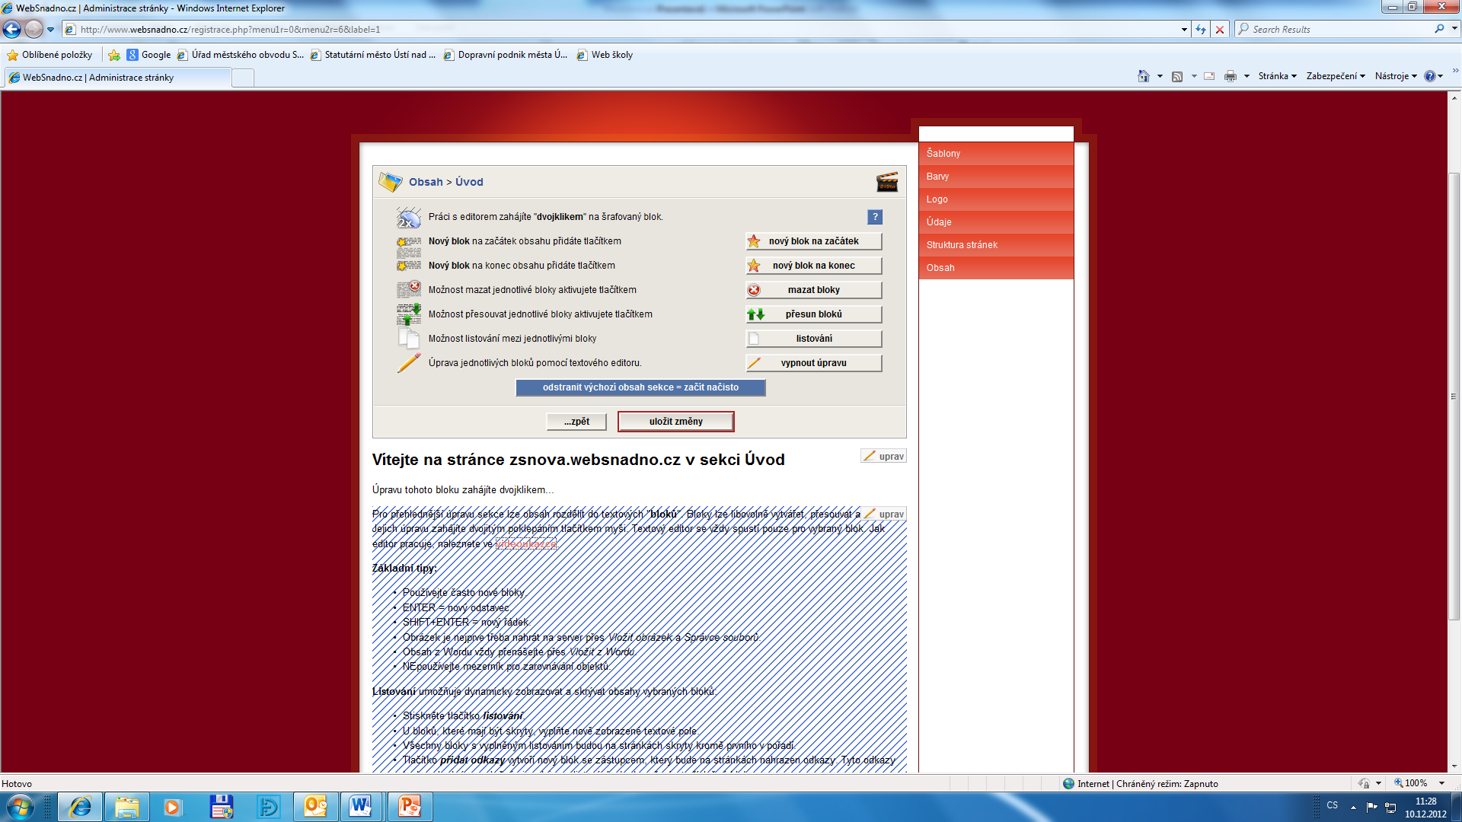
Úprava obsahu

Slide 12
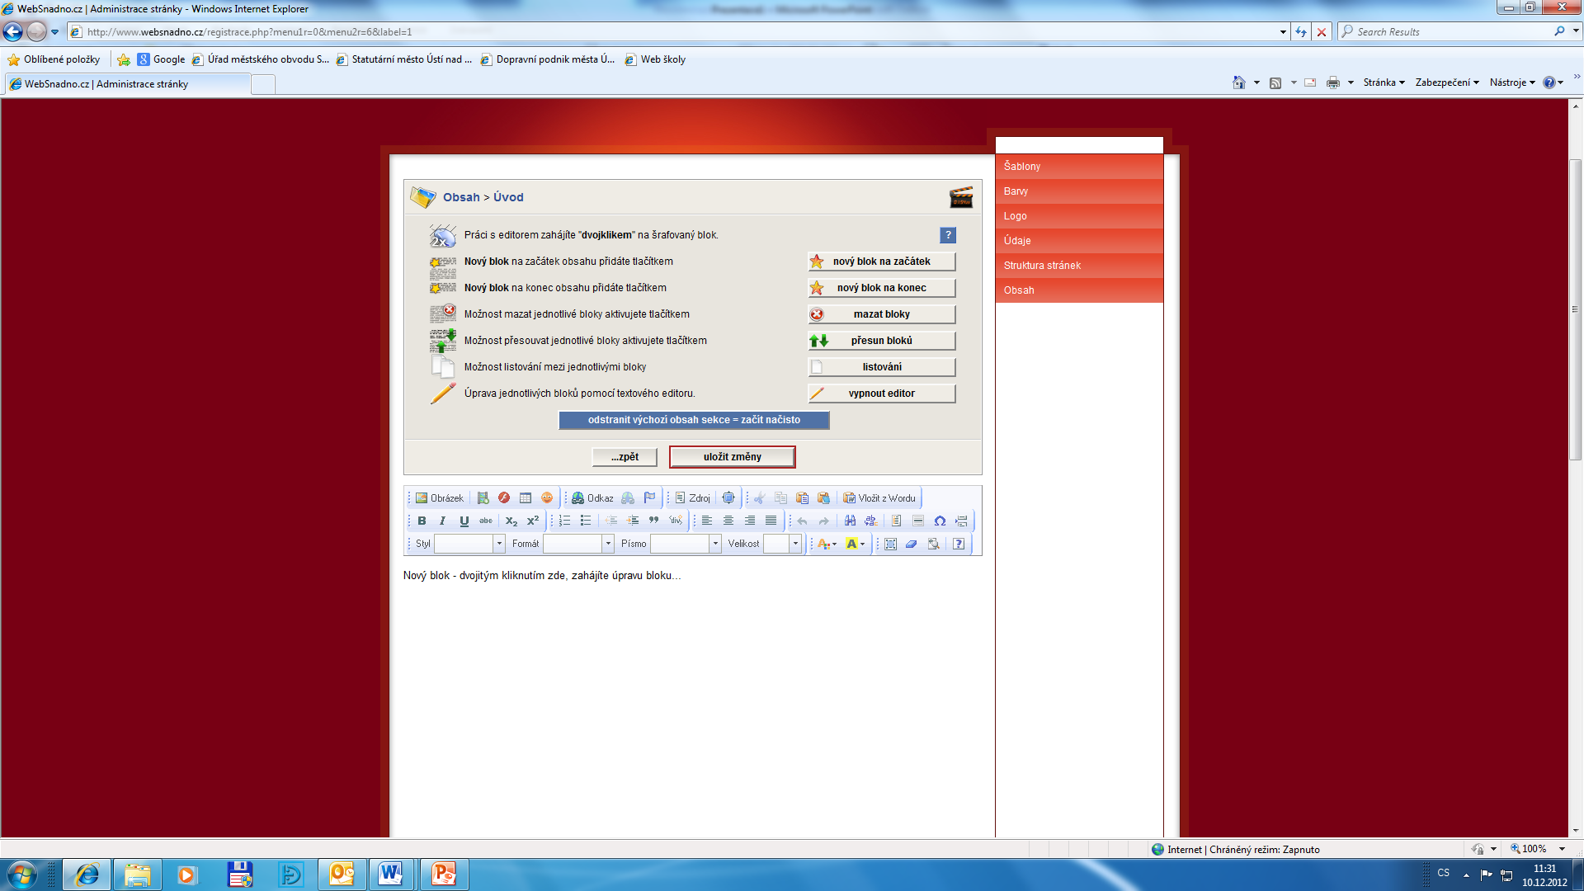
Po vložení nového bloku se objeví nástroje

Slide 13
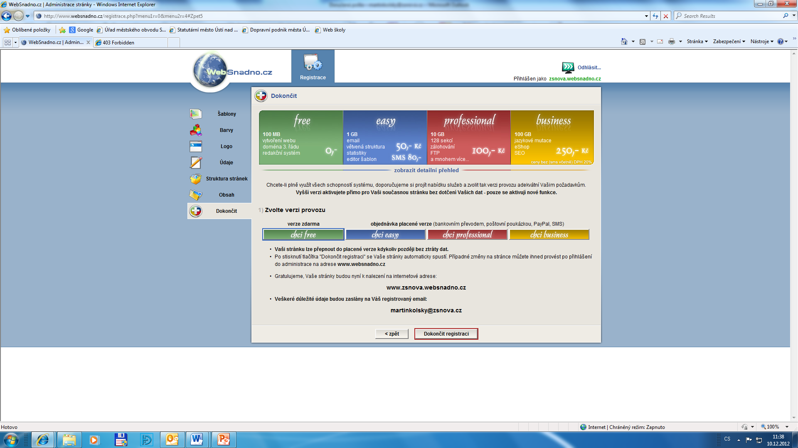
Poslední krok v registraci

Slide 14
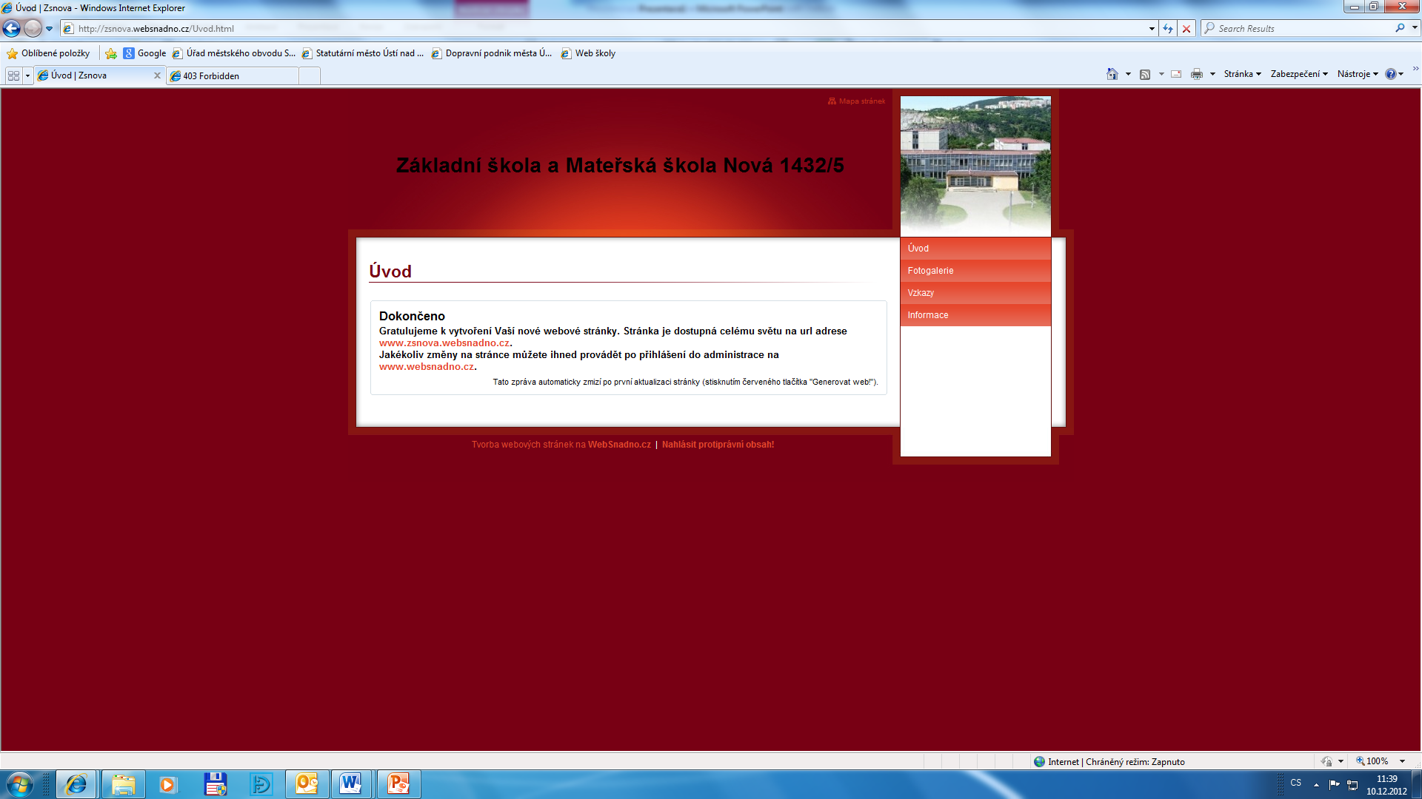
Výsledek – vloženo logo a název stránky

Slide 15
Název projektu : Objevujeme svět kolem nás
Reg. číslo projektu: CZ.1.07/1.4.00/21.2040
Autor : Mgr. Martin Kolský
Období vytvoření výukového materiálu : prosinec 2012
Vzdělávací obor : Informatika pro 8. ročník
Anotace : Prezentace vysvětluje postup registrace a základy ovládání stránek vhodných pro publikování na internetu.
Očekávaný výstup : Žák se dokáže zaregistrovat na serveru www.websnadno.cz a umí nastavit základní nastavení na těchto stránkách.
Obrazový zdroj : www.websnadno.cz.

